Slide 1

操作系统的基本概念
中国海洋大学信息学部
操作系统 Operating System
Basic Understanding of Operating System
授课教师：聂婕
niejie@ouc.edu.cn
办公地点：中国海洋大学西海岸信息南楼C305
Notes:
1. 个人介绍；
2. 加入班级群，
3. 助教介绍；

Slide 2
主流的操作系统
那么，这门课程到底会讲些什么？
Windows
BSD(Berkeley Software Distribution)
Mac OS X
Linux
Android
iOS
内容：操作系统的工作原理
换句话说：如何开发一个操作系统？
更进一步说：探讨那些我们平时玩电脑手机PAD的时候，常见功能的实现方式？
Notes:
让大家说一下，还有什么操作系统？鸿蒙....国产操作系统.....

Slide 3
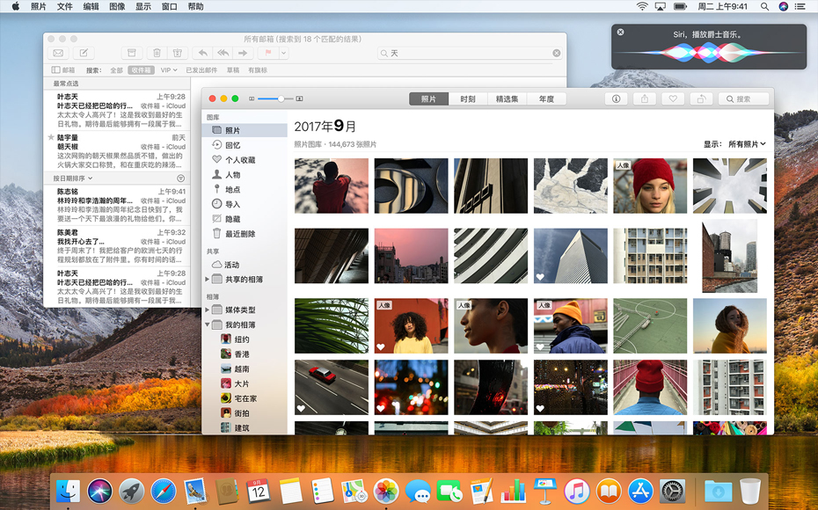
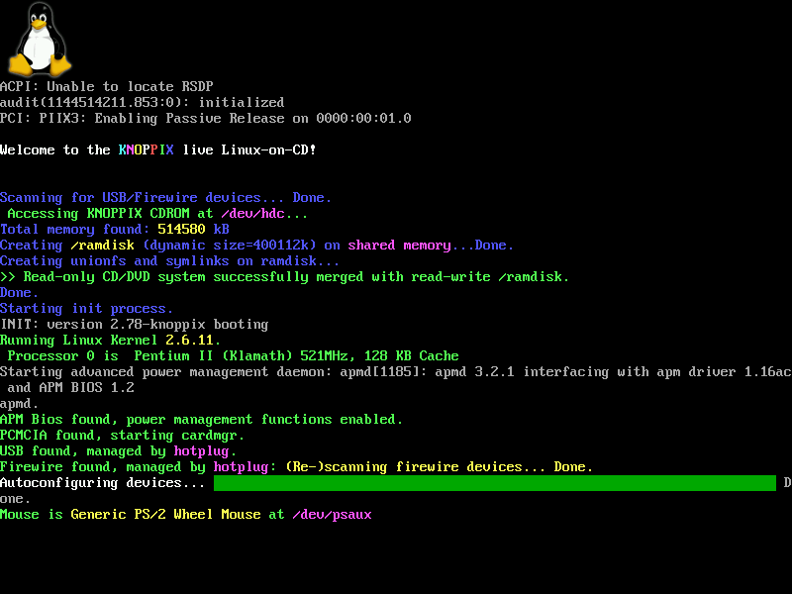
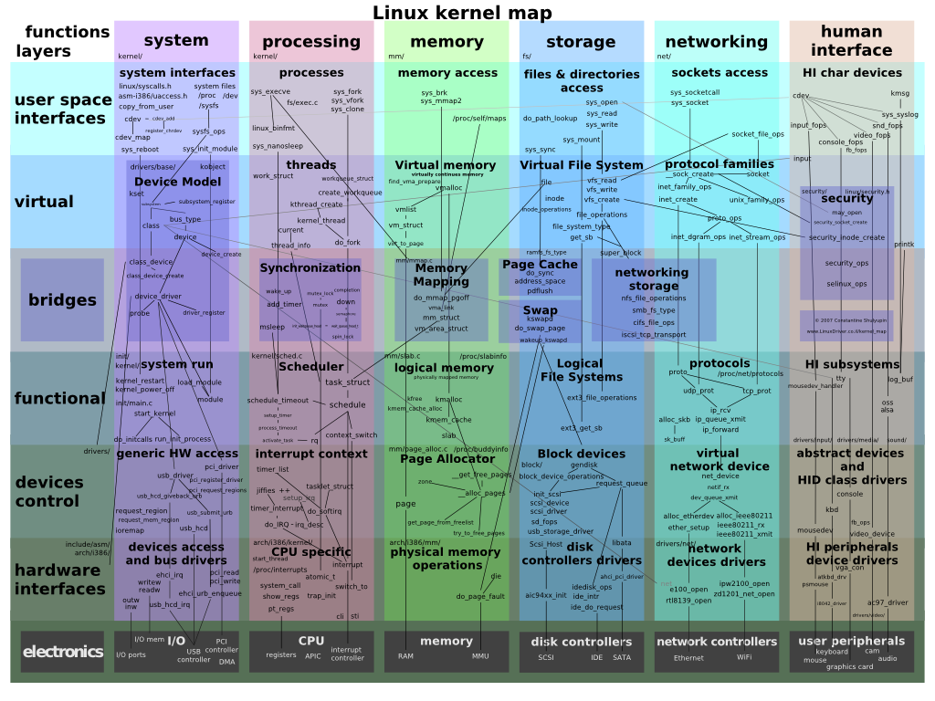
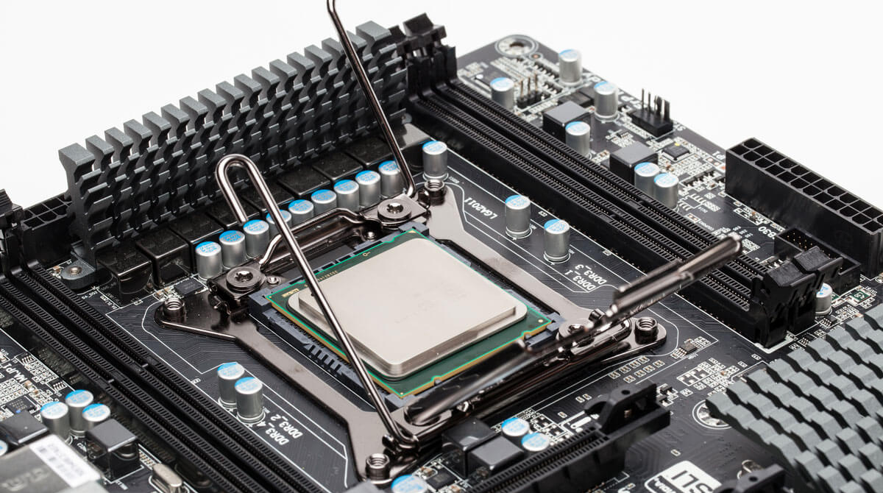
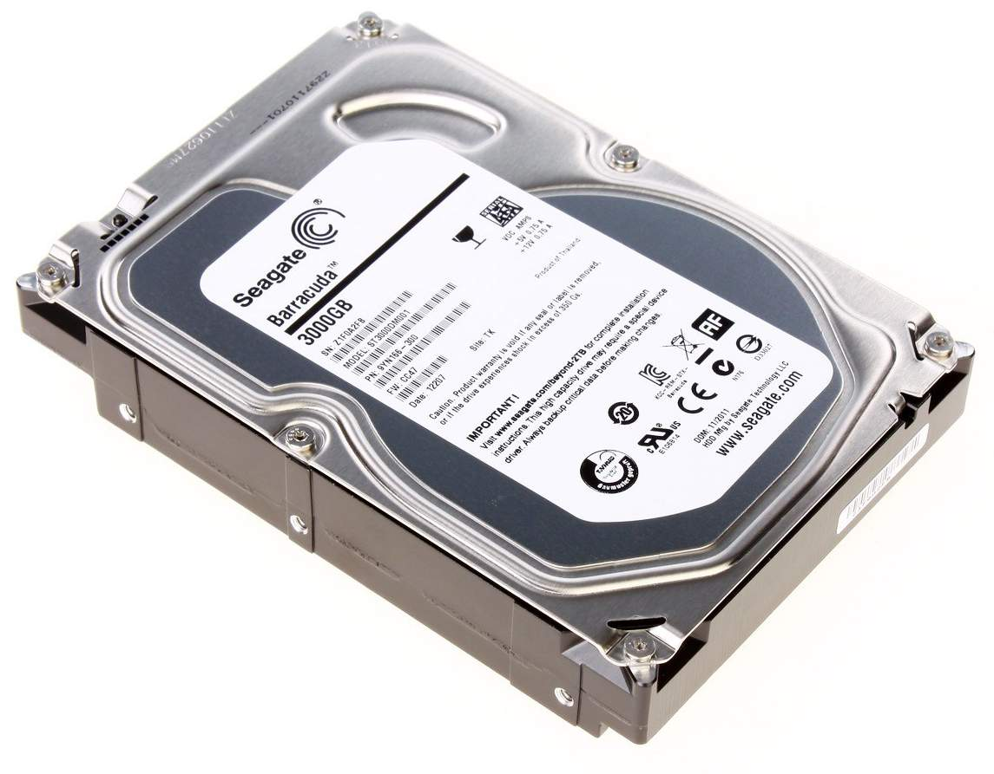
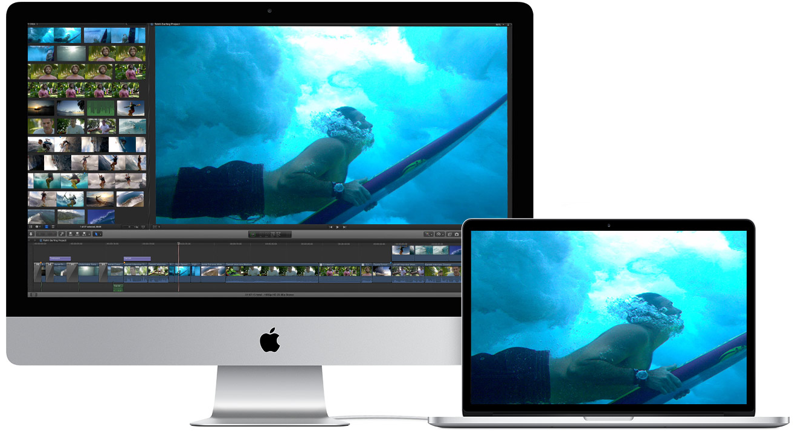
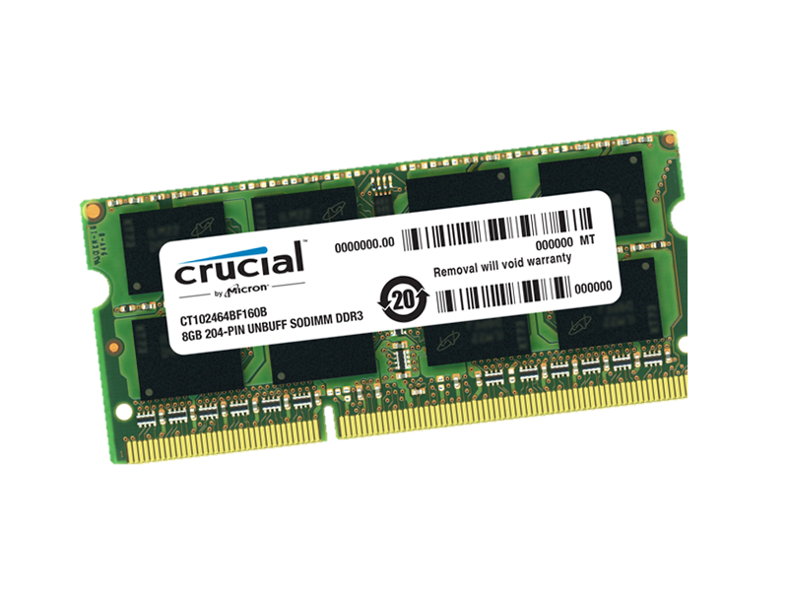
不被表象所迷惑--探究其关键问题
Notes:
任何一个产业化系统，其系统架构、代码规模、对象、属性都是及其复杂的；每当我们阅读产品手册的时候，都会被复杂的逻辑、名字、流程稿的头晕脑花，让我们望而却步；但是，任何一个复杂的产品，都不是一天形成的；在其最开始被提出的时候，都是针对特定的需求，通过最直接的手段来解决的，例如，你想要移动沉重的物体，推车被发明了，你想要和沉重的物体一起被移动，马车被发明了，你不想要马那么辛苦，汽车被发明了，虽然汽车的工艺非常复杂，但其解决的核心问题，仍然是如何让车轮转动；让车轮转动，是我们需要解决的关键问题。那么同样的，虽然现代操作系统非常复杂，但如果我们想要排除哪些复杂的逻辑，直接获得问题的关键，那我们还是要从核心出发问题出发，那就是，为什么要设计操作系统？

Slide 4
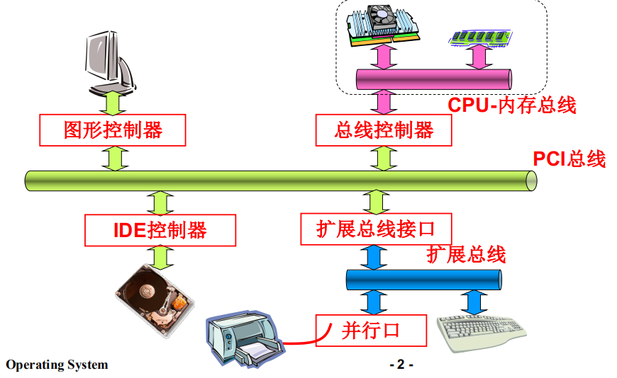
关键问题：为什么使用操作系统？
请帮我解决这个问题？
如何在屏幕上输出：
Hello?
Notes:
这是一个标准的计算机系统，由CPU 内存 总线 和各种外围设备来组成的；

Slide 5
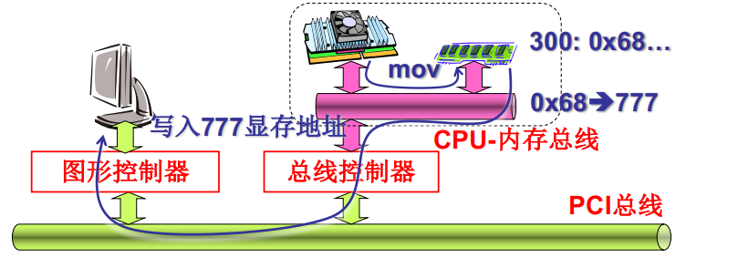
关键问题：为什么使用操作系统？
请帮我解决这个问题？
如何在屏幕上输出：
Hello?
直接使用计算机，很不方便
大部分人无需知道计算机系统的工作原理
设备昂贵、使用效率却很低
技术层出不穷，资源管理麻烦
不同厂家生产的设备要有效的协同工作
Notes:
如何，Hello这个字符串已经在内存里的某个位置存在了，这个位置是300，那么CPU这是要先把300这个地址放入地址寄存器，将hello这个字符串通过内存总线写入数据寄存器中，然后再将写操作将该字符串送入外围设备，显卡的存储单元中，然后显卡进行显示；
一个基本操作，需要多条机器语言来实现，很复杂；造成很多问题；

Slide 6
所以，操作系统需要解决什么问题？
OS需要成为用户与计算机硬件系统之间的接口
OS需要对计算机系统资源的管理者
OS需要时现对计算机资源的抽象
直接使用计算机，很不方便
大部分人无需知道计算机系统的工作原理
设备昂贵、使用效率却很低
技术层出不穷，资源管理麻烦
不同厂家生产的设备要有效的协同工作
Notes:
首先接口；让人从复杂的原理、技术中脱离出来；
其次资源管理，这是操作系统需要默默的完成的，因为我隐藏了，所以我需要默默，把事情都做了；
第三，我需要对资源进行抽象，把物理的，变成逻辑的；并不需要关注对象的变化，不管你是固态硬盘还是磁盘还是ＦＬａｓｈ 我都默认你是一个存储设备。我把你按照存储设备形成一个逻辑单元，这样就不需要考虑硬件的变化，不用关注底层的细节；
但我们大概对操作系统有了一个模糊的印象后，我们看一下，我们本章要讲的主要内容：

Slide 7
操作系统的基本概念
1.1 操作系统的位置和作用
1.2 操作系统的发展过程
1.3 操作系统的基本特性
1.4 操作系统的主要功能
1.5 OS结构设计

Slide 8
操作系统的基本概念：操作系统的位置
计算机系统由硬件和软件两部分组成……
应用软件
软件
编辑软件，编译软件
计算机系统
(层次结构)
系统软件
操作系统
硬件及固件（裸机）

Slide 9





操作系统的基本概念：操作系统的位置
OS的位置：紧贴硬件之上，其他软件之下（支撑其他软件的运行）
OS是配置在硬件上的第一层软件，是对硬件系统的首次扩充。
用户接口程序
操作系统
硬件设备
用户态
软件
内核态
硬件

Slide 10
操作系统的基本概念：操作系统的作用
1.OS作为用户与计算机硬件系统之间的接口
2.OS是计算机系统资源的管理者
3.OS实现了对计算机资源的抽象

Slide 11
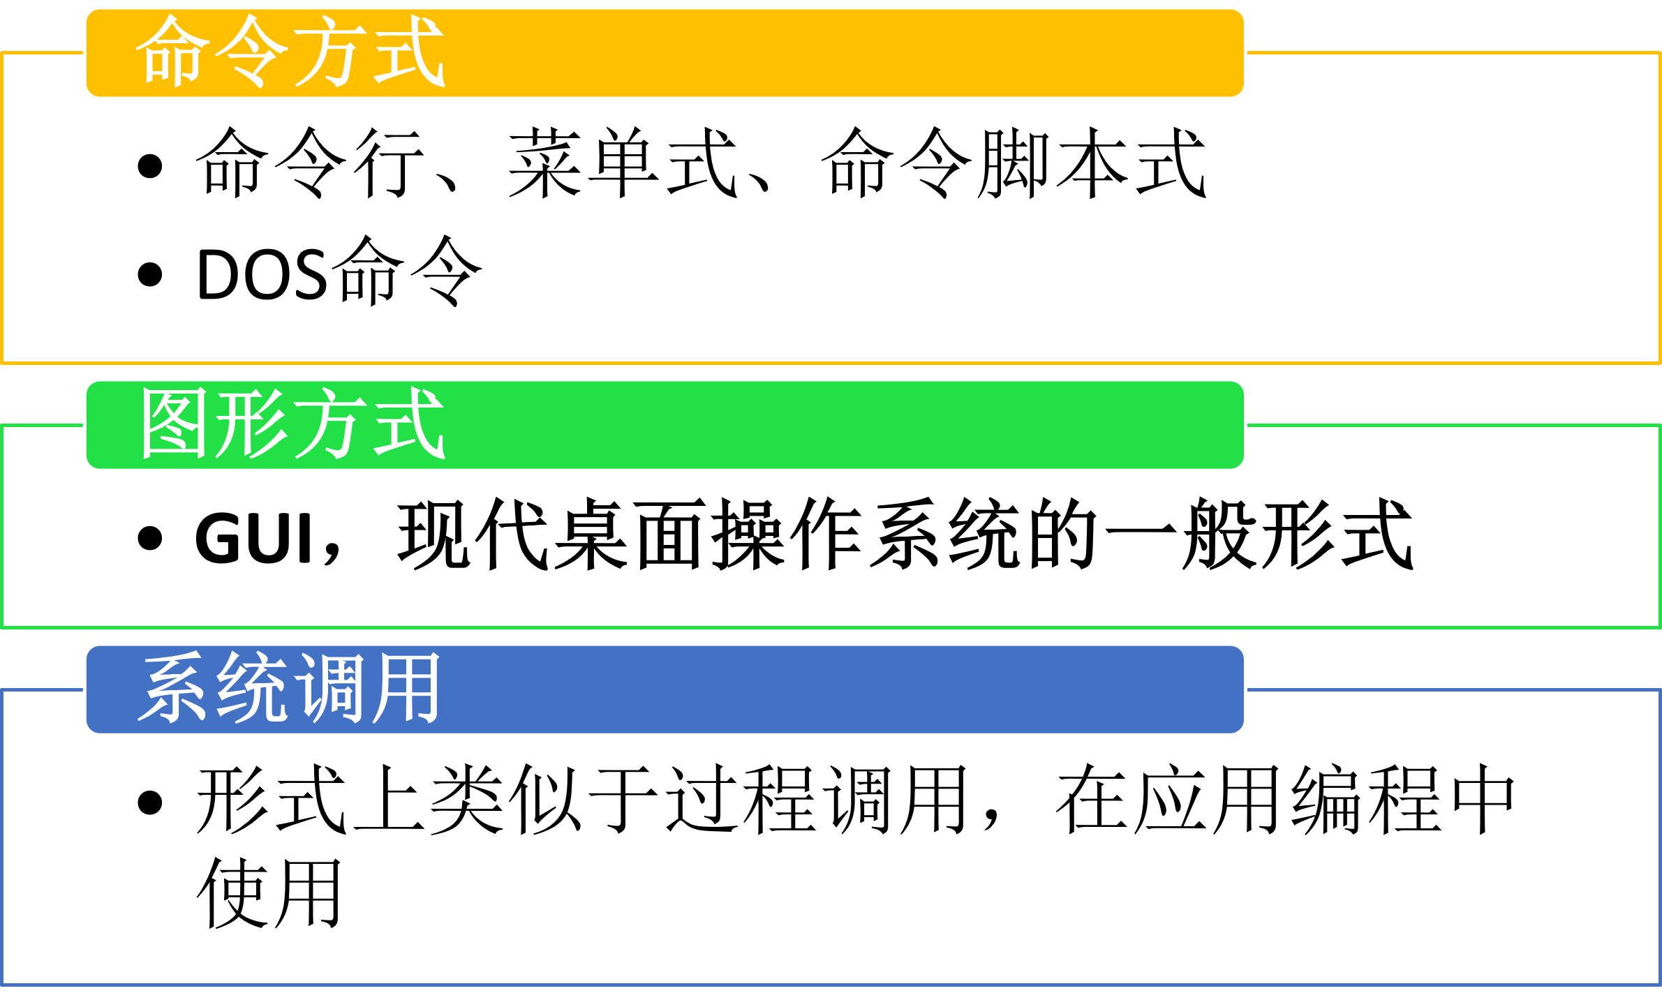
操作系统的基本概念：操作系统的作用
1.OS作为用户与计算机硬件系统之间的接口

Slide 12
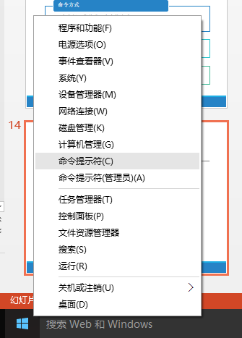
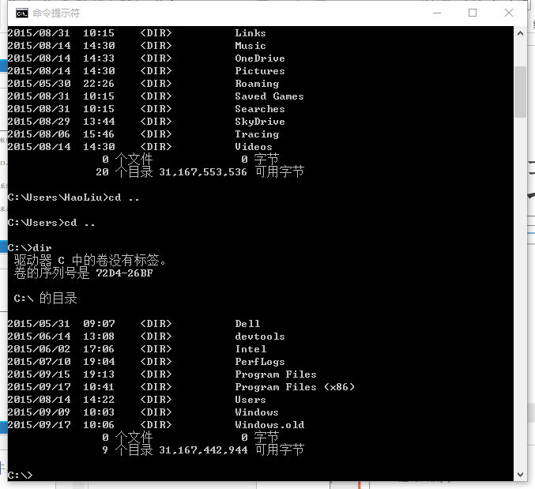
操作系统的基本概念：操作系统的作用
1.OS作为用户与计算机硬件系统之间的接口

Slide 13
操作系统的基本概念：操作系统的作用
1.OS作为用户与计算机硬件系统之间的接口
多点触控及手写笔
Force Touch压力触控
Kinect体感
Oculus Rift等VR控制

Slide 14
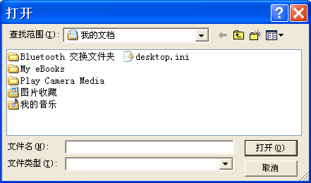
操作系统的基本概念：操作系统的作用
以VC中的调用为例：
CFileDialog dfile(TRUE);
//定义文件打开对话框
dfile.DoModal ();
//显示对话框
1.OS作为用户与计算机硬件系统之间的接口

Slide 15
操作系统的基本概念：操作系统的作用
1.OS作为用户与计算机硬件系统之间的接口
2.OS是计算机系统资源的管理者
3.OS实现了对计算机资源的抽象

Slide 16
操作系统的基本概念：操作系统的作用
２.OS作为计算机系统资源的管理者
管理的对象：
硬件——CPU、存储器、外部设备
软件——程序、数据
管理的内容：
资源的当前状态（数量和使用情况）、资源的分配/回收和访问操作、相应管理策略（包括用户权限）。
Notes:
程序：第二章 进程； CPU：第三章； 存储器 第四、五章 外部设备 第六章 数据 文件 ：第七章

Slide 17
操作系统的基本概念：操作系统的作用
1.OS作为用户与计算机硬件系统之间的接口
2.OS是计算机系统资源的管理者
3.OS实现了对计算机资源的抽象

Slide 18
操作系统的基本概念：操作系统的作用
３.OS实现了对计算机资源的抽象
在裸机上添加：
设备管理
文件管理
存储管理（针对内存和外存）
处理机管理（针对CPU）
每当在计算机系统上覆盖一层软件后，计算机系统的功能就增强一级。（通过逻辑功能扩展物理功能）
Notes:
程序：第二章 进程； CPU：第三章； 存储器 第四、五章 外部设备 第六章 数据 文件 ：第七章

Slide 19
操作系统的基本概念：操作系统的发展过程
手工操作
单道批处理系统
多道批处理系统
分时系统
实时系统

Slide 20
操作系统的基本概念：操作系统的发展过程
不断提高计算机资源利用率的需要
方便用户
器件的不断更新换代
计算机体系结构的不断发展
不断提出新的应用需求
批处理→SPOOLing→虚拟存储器技术
提高利用率→人机交互→图形界面
处理器位数、设备性能、设备种类
多处理器OS、网络OS、云计算
多媒体、商业业务、可移动计算、人工智能
驱使操作系统
进行演进的原因是什么？

Slide 21
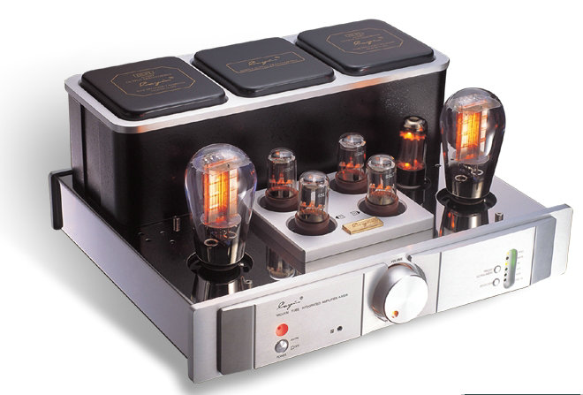
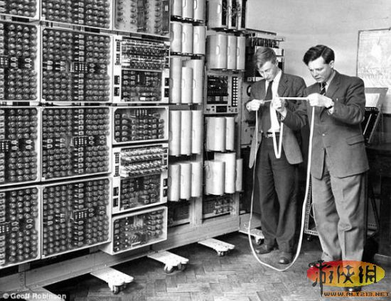
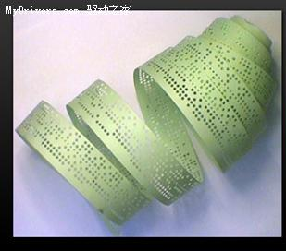
操作系统的基本概念：操作系统的发展过程
阶段1：未配置操作系统的计算机系统…1946~50年代(电子管时代)
工作方式
计算机的工作特点
用户：用户既是程序员，又是操作员；用户是计算机专业人员
编程语言：为机器语言；
输入输出：早期为硬件电路插件版；后期为纸带或卡片；
用户独占全机：资源不与其他用户共享，资源利用率低；
CPU等待用户：计算前，手工装入纸带或卡片；计算完成后，手工卸取纸带或卡片；CPU利用率低；
Notes:
看书上的介绍：人机矛盾 机器的计算速度很快，但是人装卸的过程非常慢，CPU都是空闲的，

Slide 22
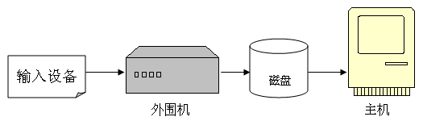
操作系统的基本概念：操作系统的发展过程
阶段1：未配置操作系统的计算机系统…1946~50年代(电子管时代)
纯人工操作的
两个主要矛盾
计算机处理能力高，但手工操作效率低（造成浪费）；
脱机输入/输出方式（50年代末）
工作方式将纸带装入纸带机，在外围机的控制下，将数据装入磁带/磁盘上。CPU从磁带/磁盘上高速调入内存。
优点1：减少CPU空闲时间；
用户独占全机的所有资源。
优点2：提高I/O速度。
Notes:
看书上的介绍：主要是因为有了磁盘....不是因为外围机 出现了另一种高速的存储介质

Slide 23
操作系统的基本概念：操作系统的发展过程
引入背景
工作方式
什么叫单道： 内存中始终只保持一个作业运行
什么叫批处理：成批处理作业
为充分利用计算机系统，应尽量让系统连续运行，以减少空闲时间。
一批作业以脱机方式输入到磁带上，用监督程序控制使它们一个接一个的连续处理
关键点
晶体管的发明大大提高了计算机的可靠性
计算机可以批量生产，用户希望系统能够长期运行，设计/生产/操作/编程/维护人员有了明确分工
阶段2：
单道批处理系统
50年代末到60年代中期(晶体管时代)

Slide 24
操作系统的基本概念：操作系统的发展过程
阶段2：
单道批处理系统
50年代末到60年代中期(晶体管时代)
……这些机器，现在被称为大型机（mainframe），只有政府、高校和少数大企业才负担得起数百万美元的标价，锁在有专用空调的房间中，由专业操作人员运行。要运行一个作业（job，即一个或一组程序），程序员首先将程序写在纸上（FORTRAN或汇编），然后穿孔成卡片，再将卡片盒带到输入室，交给操作员，接着就喝咖啡直到输出完成。
计算机运行完当前任务后，其计算结果从打印机上输出，操作员到打印机上撕下运算结果并送到输出室，程序员稍后即可取到结果。然后，操作员从输入室的卡片盒中取出另一个任务，如果需要FORTRAN编译器，操作员还要额外从文件柜将其取出并输入计算机。当操作员在机房走来走去时，许多机时被浪费掉了。
由于当时计算机非常昂贵，人们很自然地要想办法减少机时浪费。通常采用的方法就是批处理系统（batch system）。
读故事：
这段故事在描述哪一种操作方式？
手工操作？脱机I/O?

Slide 25
操作系统的基本概念：操作系统的发展过程
……其思想是，在输入室收集全部作业，然后用一台相对便宜的计算机，如IBM1401计算机，将它们读取到磁带上。IBM1401适用于读取卡片、复制磁带和输出打印，但不适用于数值计算。另外用较为昂贵的计算机，如IBM7094来完成真正的计算。
在收集了大约1小时的批量作业后，卡片被送进磁带，然后磁带被送进机房并装到磁带机上。随后，操作员装入一个特殊的程序（现代OS的前身），它从输入磁带上依次读取作业运行，并依次将结果存入输出磁带。当一批作业完成后，操作员取下输入和输出磁带，将输入磁带换成下一批作业，并把输出磁带拿到一台1401机器上脱机打印。
阶段2：
单道批处理系统
50年代末到60年代中期(晶体管时代)
读故事：
这段故事在描述哪一种操作方式？
手工操作？脱机I/O? 单道批处理？

Slide 26
操作系统的基本概念：操作系统的发展过程
一张$JOB卡片
标识作业所需的最大运行时间、计费账号、程序员名称
一张$FORTRAN卡片
通知操作系统从系统磁带上装入FORTRAN语音编译器
FORTRAN源程序
$LOAD卡片
通知操作系统装入编译好的目标程序
$RUN卡片
通知操作系统执行程序并使用随后的数据
$END卡片
阶段2：
单道批处理系统
50年代末到60年代中期(晶体管时代)
这些基本的控制卡片是现代shell和命令解释器的先驱

Slide 27
操作系统的基本概念：操作系统的发展过程
阶段2：
单道批处理系统
50年代末到60年代中期(晶体管时代)
单道批处理系统是最早出现的一种OS。严格地说，它只算是OS的前身，并非现在人们所理解的OS。
自动性
顺序性
单道性
用户程序
单道批处理系统的性质
监督程序
I/O操作
t₁
t₂
t₃
t₄
t₅
t₆
t₇
t₈

Slide 28
操作系统的基本概念：操作系统的发展过程
CPU和I/O设备使用忙闲不均
对计算为主的作业，外设空闲；
对I/O为主的作业，CPU空闲；
在单道批处理系统中，内存中仅有一道作业，每次程序在运行中发出I/O请求，CPU都处于等待状态，无法充分利用所有资源（比如CPU和内存），致使系统性能较差。
为进一步提高效率，在60年代中期又引入多道程序设计技术，由此形成了多道批处理系统。
单道性
迈向多道
阶段2：
单道批处理系统
50年代末到60年代中期(晶体管时代)
单道批处理系统的性质

Slide 29
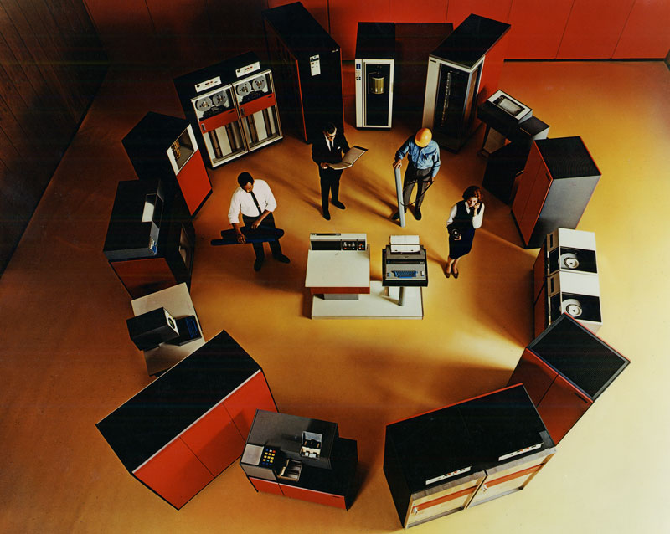
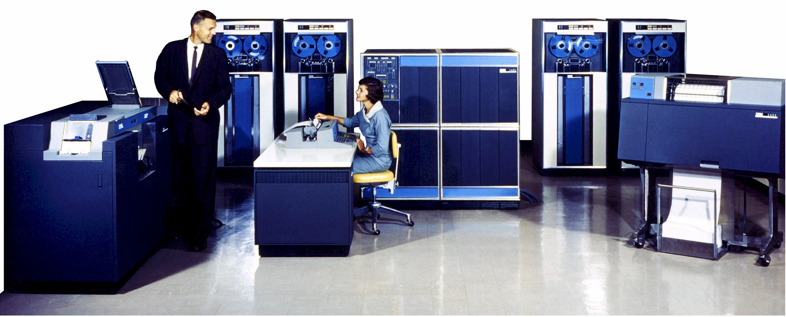
操作系统的基本概念：操作系统的发展过程
IBM7094
科学与工程计算
开发维护多条产品线的困难
用户升级系统的需求
System/360
第一个采用小规模集成电路的计算机
单一家族，除性能外，指令集和体系结构相同
合理满足用户需求
缺点
应用了多道程序设计等几项关键技术
优点
系统过于复杂
阶段3：
多道批处理系统
60年代中到70年代中期(集成电路)
IBM1401
字符与商务处理

Slide 30
操作系统的基本概念：操作系统的发展过程
用户程序
阶段3：
多道批处理系统
60年代中到70年代中期(集成电路)
监督程序
I/O操作
程序A
程序A
程序B
程序C
程序D
程序B
程序C
单道批处理系统
多道批处理系统
的效能对比
程序D
调度程序

Slide 31
操作系统的基本概念：操作系统的发展过程
多道性
宏观上并行运行；
微观上串行运行：各作业交替使用CPU
无序性
调度性
内存中同时存放多个作业，并发执行；
先进入内存的作业未必先执行完成
作业要经历两次调度：作业调度、进程调度。
阶段3：
多道批处理系统
60年代中到70年代中期(集成电路)
多道批处理系统的性质

Slide 32
操作系统的基本概念：操作系统的发展过程
多道
内存使用：每次多个作业（充分利用内存）
作业次序：无确定次序
单道
内存使用：每次内存中只有一个作业
作业次序：先进先出
阶段3：
多道批处理系统
60年代中到70年代中期(集成电路)
单道批处理系统和多道批处理系统的对比
多道程序系统和多处理系统的区别：前者指多个程序同时在内存中并发运行，后者指多个处理器。

Slide 33
操作系统的基本概念：操作系统的发展过程
处理机争用
何时开始一个作业，何时暂停/结束一个作业
暂停作业后，下次如何恢复？
内存分配和保护
多个内存中的进程如何区分？如何充分利用内存？
如何控制内存中的进程状态？
文件组织和管理
作业管理
I/O设备分配
多种I/O设备如何协调互不影响？
多个用户的输入输出如何互不影响？
作业的大量相关文件如何组织？以何种结构存储？
如何充分高效利用存储器资源？
如何控制作业执行的先后顺序和执行时间？
如何确保作业暂停后能够顺利恢复到内存中？
用户与系统接口
为了便于使用，应提供适当的接口
阶段3：
多道批处理系统
60年代中到70年代中期(集成电路)
多道批处理系统需要解决的问题
所以应增加一组软件，以解决上述问题。
正是这样一组软件构成了现代意义上的操作系统。

Slide 34
操作系统的基本概念：操作系统的发展过程
阶段3：
多道批处理系统
60年代中到70年代中期(集成电路)
一组能有效地组织和管理计算机硬件和软件资源，合理地对各类作业进行调度，以及方便用户使用的程序的集合。
一组能有效地组织和管理计算机硬件和软件资源，合理地对各类作业进行调度，以及方便用户使用的程序的集合。
多道批处理系统需要解决的问题
一组能有效地组织和管理计算机硬件和软件资源，合理地对各类作业进行调度，以及方便用户使用的程序的集合。

Slide 35
操作系统的基本概念：操作系统的发展过程
优点
缺点
资源利用率高。
平均周转时间长。 (周转时间：从作业进入系统开始，直至完成并退出系统为止所经历的时间)
系统吞吐量大。 (系统吞吐量是指从作业进入系统开始所完成的总量)
无交互能力。
阶段3：
多道批处理系统
60年代中到70年代中期(集成电路)
多道批处理系统面临的问题

Slide 36
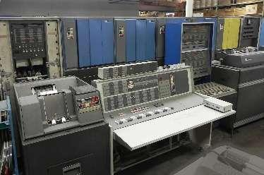
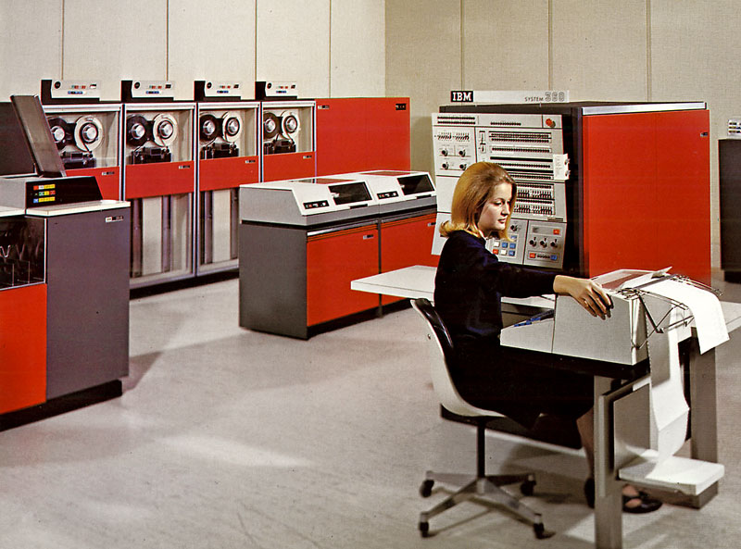
操作系统的基本概念：操作系统的发展过程
第三代操作系统很适合于大型科学计算与繁忙的商务数据处理，但其实质上仍旧是批处理系统。
许多程序员很怀念第一代计算机的使用方式。那时他们可以几个小时地独占一台机器，可以即时地调试他们的程序。而对第三代计算机而言，从一个作业提交到运算结果取回往往长达数小时。有时，一个逗号的误用就会导致编译失败，而可能浪费了程序员半天的时间。
程序员们希望很快得到响应！！！
阶段4：
分时系统
分时系统提出的原因

Slide 37
操作系统的基本概念：操作系统的发展过程
产生原因
人机交互、共享主机、便于用户上机
实现的关键
及时接收、及时处理
所以，作业要直接进入内存（多作业驻留内存），且不允许一个作业长时间占据CPU。作业采用轮转方式运行。
解决方法
把计算机的系统资源（尤其是CPU时间）进行时间上的分割，每个时间段称为一个时间片，每个用户依次轮流使用时间片。
具体形态
每个用户都有一个联机终端。多数交互指令较为简短（如：开始编译），因此计算机可以为许多用户提供快速交互服务
阶段4：
分时系统
分时系统提出的原因

Slide 38
操作系统的基本概念：操作系统的发展过程
阶段4：
分时系统
多路性
多个终端同时连接到一台主机，并按分时原则为用户服务。主机共享，提高资源利用率，降低费用，提高计算机的普及率。
独立性
各用户独立操作，互不干扰。用户感觉像是自己独占主机。
及时性
请求能在很短时间内得到响应。这一间隔是根据人们能接受的等待时间所确定的。
交互性
用户可以通过终端与系统进行广泛的人机对话。用户可以请求文件编辑、数据处理、打印等多种服务。
分时系统的主要特征

Slide 39
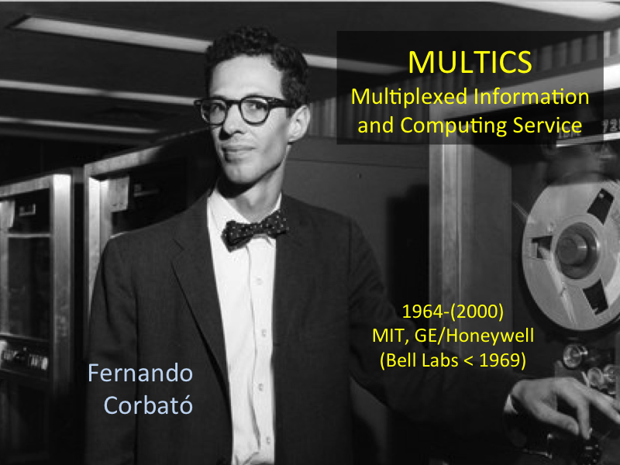
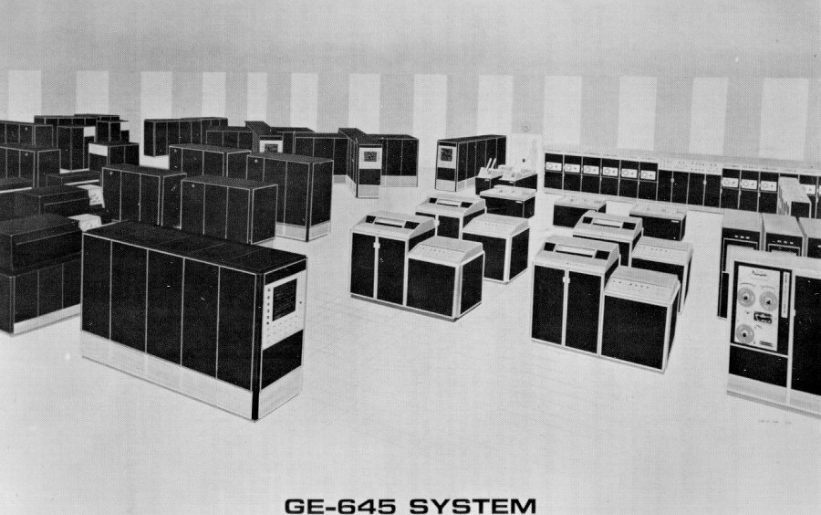
操作系统的基本概念：操作系统的发展过程
CTSS
第一个通用分时系统，兼容分时系统（Compatible Time Sharing System）由MIT在一台改装过的7094机上开发成功。但直到第三代计算机广泛采用了必需的保护硬件之后，分时系统才逐渐流行开来。
MULTICS
随后，MIT、贝尔实验室、GE决定联合开发一种“公用计算服务系统”，以同时支持数百名用户同时访问。主要模型借鉴了供电系统。MULTiplexed Information and Computing Service
MULTICS未能获得商业上的巨大成功，但其用户非常忠诚。
MULTICS在计算机技术发展的历史上提出了大量崭新的概念。
阶段4：
分时系统
分时系统的前世今生

Slide 40
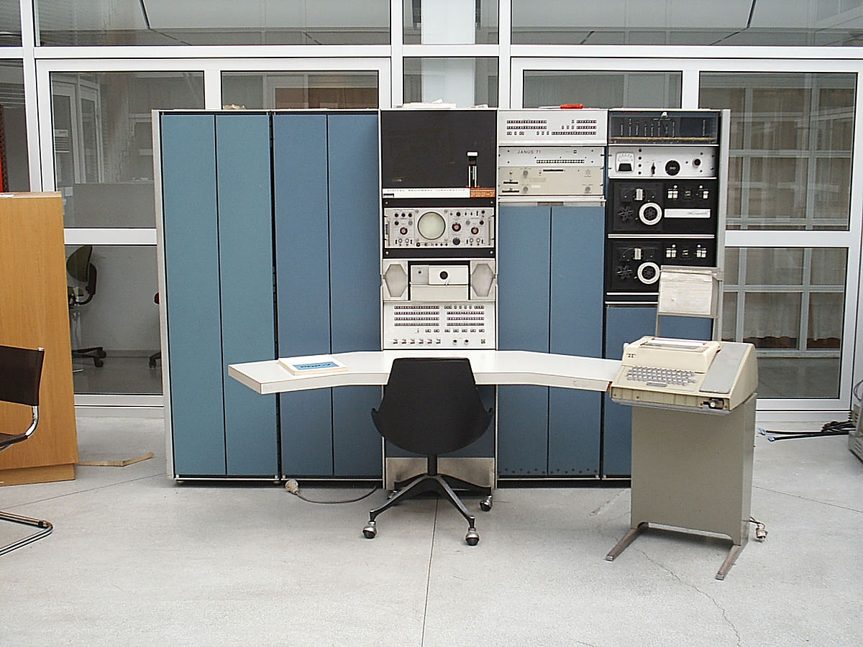
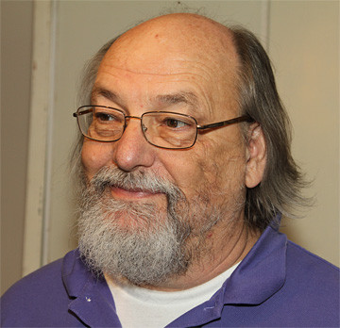

操作系统的基本概念：操作系统的发展过程
小型机崛起
第三代计算机的另一个进展是以DEC的PDP系列为代表的小型机开始崛起。
小型机售价较低（不到7094的十分之一），在某些计算中却性能类似。
UNIX的前身
Ken Thompson（贝尔实验室，曾参与MULTICS研制），在一台PDP-7计算机上开发了一个简化的、单用户版的MULTICS，该工作后来导致了UNIX操作系统的诞生。
UNIX一个用于教学的克隆系统MINIX，启发了芬兰学生Linus Torvalds，其最终主导开发了Linux。
阶段4：
分时系统
分时系统的前世今生

Slide 41
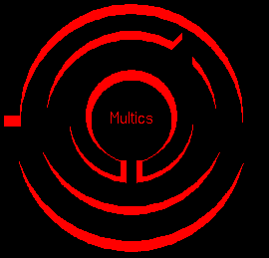
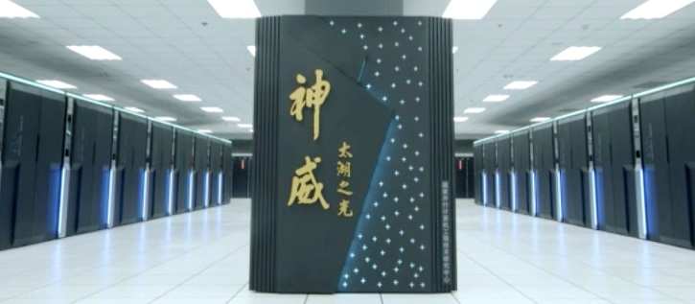

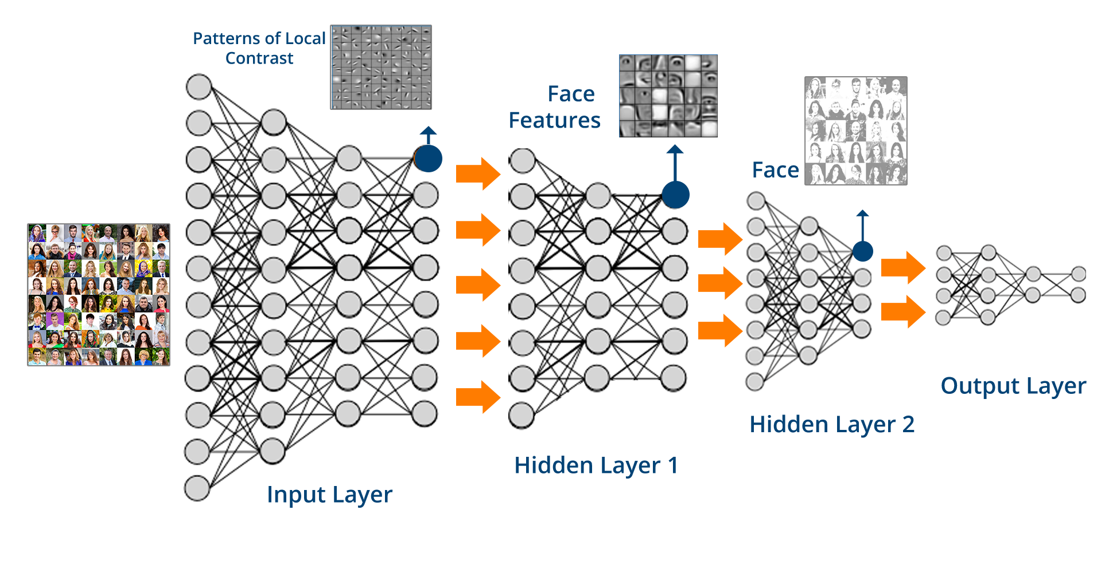
操作系统的基本概念：操作系统的发展过程
WEB
电子商务
阶段4：
分时系统
电子邮件
网盘
云计算
IaaS
PaaS
SaaS
分时系统的前世今生

Slide 42
操作系统的基本概念：操作系统的发展过程
实时系统：指系统能及时响应外部事件的请求，在规定的时间内完成对该事件的处理，并控制所有实时任务协调一致地运行。
主要作用：用于过程控制、事务处理等有实时要求的领域，其主要特征是实时性和可靠性。
应用场合
实时控制——武器、锅炉等控制
实时信息处理——订票系统
实时系统
基本概念

Slide 43
操作系统的基本概念：操作系统的发展过程
实时任务的种类
实时系统的类型
实时系统
硬实时任务
系统必须满足任务对截止时间的要求，否则可能出现难以预测的结果。
软实时任务
它也联系着一个截止时间， 但并不严格，若偶尔错过了任务的截止时间， 对系统产生的影响也不会太大。
工业（武器）控制及系统
信息查询系统
多媒体系统
嵌入式系统

Slide 44

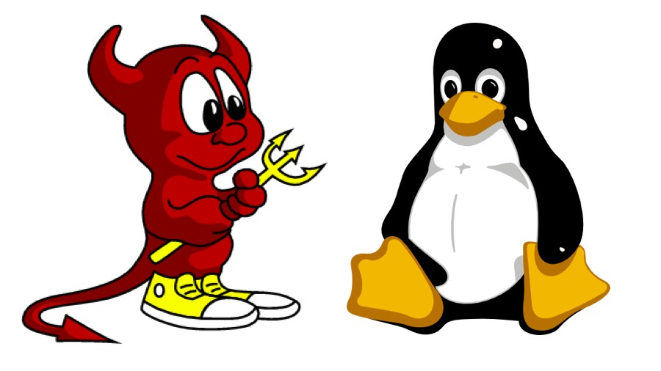
操作系统的基本概念：操作系统的发展过程
单用户单任务
微机操作系统
CP/M
Intel 8080
Digital Research
MS-DOS
IBM PC
Microsoft
GUI
PARC
Macintosh
Steve Jobs
Bill Gates
多用户多任务
Windows
早期只是一个图形环境
Windows95/98
Windows NT
Windows 2000
Windows XP
移动设备
iOS
Android
单用户多任务
Solaris OS / Linux OS

